Slide 1
基于stm32的智能温度检测系统项目
姓名：曾俊杰、张成坤、雷鸣耀、邹孝廉

Slide 2
项目背景
项目概述
系统框图
成员分工
职责描述
功能描述
设计描述
总结

Slide 3
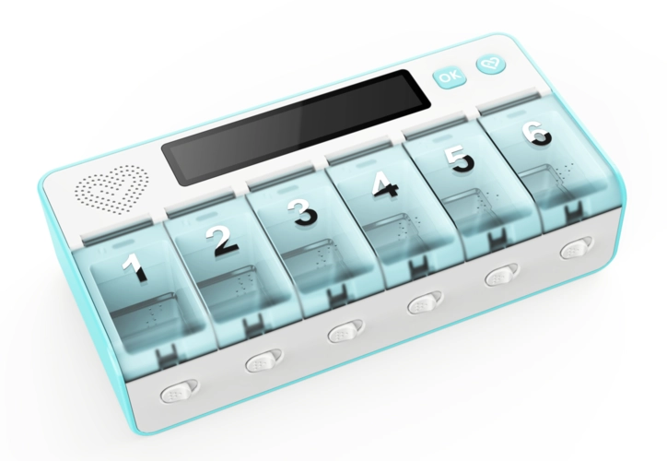
项目背景
很多人在吃完药以后将药瓶随手放置，但是一些药物并不稳定可能会在某些温室度情况下变质，而病人确毫无察觉，因此智能药盒还具有温湿度，来显示用户药品当前所处的环境，并在环境不合适是提醒用户，确保药物都保存在最佳的环境中。由此我们产生了做一个药盒环境检测的基于STM32的智能温度检测系统的想法。
上课将的DH11知识点进行改进。
其不仅可以进行温度湿度显示，实时监测周围环境的温湿度是否符合药品的保存的条件，如果不符合蜂鸣器就会发出警告，同时屏幕上也会给出温度过高的提示，同时红灯也会亮起，提示工作人员药品的存放环境存在问题，及时地调整，以降低药品变质的风险。

Slide 4
项目概述
通过温湿度传感器对环境进行实时检测，当达到阈值的温度、或湿度时，会亮红灯并报警提醒用户药盒现在所放置的位置可能会影响药物的性质，需要换一个阴凉干燥的地方。
使用设备：STM32单片机、DHT11温湿度传感器、OLED屏幕、LED三色灯
功能：1.温湿度测量；2.可视化显示；3.警报提示：声音报警，屏幕显示，警报灯报警。

Slide 5
系统框图
开始
实时采集环境温湿度信息
数据处理
是否超过阈值
否
在OLED上显示
初始化各模块
是
温度低于报警值——警报解除
蜂鸣器报警
三色灯亮起OLED显示警告

Slide 6
成员分工
组长：
曾俊杰：确定项目方向、配置串口和蜂鸣器以及保证项目整体开发进展进度
组员：
张成坤：初始化OLED模块并配置相关参数、测试功能、连接硬件
雷鸣耀：查找资料、配置LED三色灯、制作PPT
邹孝廉：初始化DHT11温室度传感器、测试其功能、制作PPT

Slide 7
职责描述
曾俊杰：初始化串口和蜂鸣器，测试能否正常使用，实现在温湿度超过阈值时蜂鸣器报警
张成坤：初始化OLED，测试OLED是否能够正常使用，将温湿度传感器采集的信息显示在OLED屏幕上。
雷鸣耀：初始化LED，测试能否正常使用，实现在温湿度超过阈值时小灯亮起。
邹孝廉：初始化DHT11温湿度传感器，测试其是否能正常使用，实现温湿度采集的功能、设置温湿度阈值。
。

Slide 8
功能描述
通过DHT11温湿度传感器采集当前环境的温湿度信息，并将所有数据传递到OLED屏幕上进行显示，在温度、湿度没有超过阈值时仅在屏幕上显示数据，当有某一个或多个数据超过阈值时，蜂鸣器会进行报警，三色灯的红灯也会亮起，来提醒用户现在的环境不适合药品存放。

Slide 9
设计描述
设计STM32与DHT11温湿度传感器的系统涉及到硬件连接、STM32的初始化配置、DHT11传感器的初始化、OLED、LED、三色灯的初始化和数据读取等步骤。
1.硬件连接
将DHT11传感器的信号线（DATA）连接到STM32的B5引脚。
连接DHT11的电源线到STM32的供电引脚，连接地线到STM32的地引脚。
2.STM32初始化：
初始化STM32的GPIO引脚，配置输入输出。
初始化时钟系统，选择适当的时钟频率。
3.DHT11初始化：OLED、LED、蜂鸣器的初始化。
分别初始化各个元件的函数、结构体，配置好各自所需的参数和时钟等。
4.读取温湿度数据：
在STM32上实现DHT11的数据读取过程，包括发送起始信号、接收数据等步骤。
使用STM32的延时函数控制通信时序。
5.数据解析：
解析DHT11传感器返回的二进制数据，得到温度和湿度值。
DHT11通常返回40位的数据，包括湿度、温度和校验位等信息。
6.应用逻辑：
根据温湿度的实际需求，可以设计警报逻辑、数据记录或其他操作。
如果有警报阈值，可以在读取温湿度后进行判断，触发蜂鸣器或其他报警装置。

Slide 10
总结
智能化温湿度检测不仅可以用在智能药盒中，还可以用在仓库监管、智能家居、高性能设备检测等多个领域。随着科技的飞速发展和普及，高性能设备越来越多，各行各业对温湿度的要求也越来越高。传统的温湿度检测模式是以人为基础，依靠人工轮流值班，人工巡回查看等方式来测量和记录环境状况信息。在这种模式下，不仅效率低不利于人才资源的充分利用，而且缺乏科学性。而单片机有着价格便宜、集成度高、可靠性强、控制功能强、功耗低等特点，因此用单片机来制作智能化温湿度检测系统是非常合适的方向，顾这次的项目设计对于类似的项目都有着普遍且重要的意义。我们的项目还是有需要完善的地方，我的演讲完毕，谢谢。

